Slide 1
Ақпанның жиырма бірі Класс жұмысы

Slide 2
Алдыңғы оқу: Ою

Slide 5
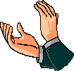
-Жарайсыңдар!

Slide 6
Домбыра

Slide 7
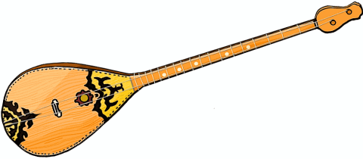
˅Мен домбыра тартамын.
×Мен домбыра тартпаймын.

Slide 8
Назарларыңызға
рахмет!!!

